Slide 1
TÍTULO: DISEÑO DE UNA APLICACIÓN MÓVIL PARA LA GESTIÓN DEL CAMPEONATO DE FÚTBOL DE LOS COLEGIOS DE EDUCACIÓN MEDIA DE LA CIUDAD DE ESMERALDAS.
MASTER UNIVERSITARIO DE DESARROLLO DE APLICACIONES PARA DISPOSITIVOS MÓVILES
AUTOR: KLEBER POSLIGUA FLORES.
TUTOR: PAU DOMINKOVICS COLL.
FECHA: 30 DE DICIEMBRE DEL 2020.
Notes:
Ofrezca una breve descripción general de la presentación. Describa el enfoque principal de la presentación y por qué es importante.
Introduzca cada uno de los principales temas.
Si desea proporcionar al público una guía, puede repetir esta diapositiva de información general a lo largo de toda la presentación, resaltando el tema particular que va a discutir a continuación.

Slide 2
INTRODUCCIÓN Y JUSTIFICACIÓN
Contexto actual
Organización por comisiones
Nombre de la app
Herramientas utilizadas
Notes:
Ésta es otra opción para una diapositiva Información general.
Conozca a sus nuevos compañeros

Slide 3
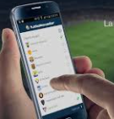
INTRODUCCIÓN Y JUSTIFICACIÓN
Análisis de aplicaciones existentes
Información actualizada y al momento
Información digitalizada con acceso seguro y disponible
Notes:
Ésta es otra opción para una diapositiva Información general.
Conozca a sus nuevos compañeros

Slide 4
OBJETIVOS
General
Diseñar una aplicación móvil basada en la plataforma Android para apoyar la gestión del campeonato deportivo.
Personales
Aplicar todos los conocimientos adquiridos durante el master mediante el desarrollo de una aplicación móvil.
Desarrollar nuevas habilidades en el campo de gestión de proyectos de aplicaciones móviles
Notes:
¿Qué podrá hacer el público después de completar este curso? Describa brevemente para cada objetivo cómo el público obtendrá beneficios de esta presentación.

Slide 5
METODOLOGIA
Análisis del problema.
Análisis de Aplicaciones existentes
Diseño centrado en el usuario
Implementación y pruebas
Informe final
Notes:
¿Qué podrá hacer el público después de completar este curso? Describa brevemente para cada objetivo cómo el público obtendrá beneficios de esta presentación.

Slide 6
DISEÑO CENTRADO EN EL USUARIO
Casos de uso
Evaluación
Prototipado
Diseño conceptual
FUNDAMENTACIÓN

Slide 7
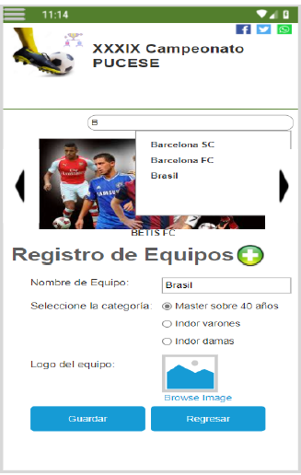
PROTOTIPO – DECISIONES IMPORTANTES
REGISTRO DE EQUIPOS
En varias pantallas del prototipado realizado se ha propuesto un buscador, pero por la dificultad del tiempo, no ha sido considerado en la versión final. Pero es un factor que no afecta la funcionalidad, ya que se puede encontrar rápidamente observando el escudo de la institución. Además, se puede agregar como una funcionalidad futura.
Notes:
¿Qué podrá hacer el público después de completar este curso? Describa brevemente para cada objetivo cómo el público obtendrá beneficios de esta presentación.

Slide 8
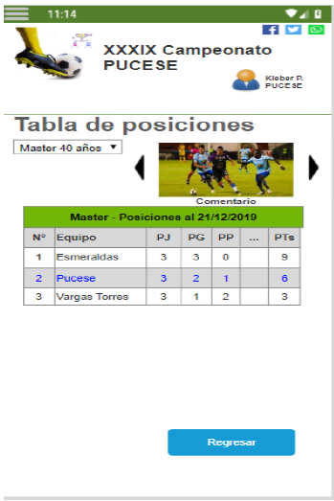
PROTOTIPO – DECISIONES IMPORTANTES
TABLA DE POSICIONES
En la pantalla que muestra la tabla de posiciones, se muestra un scroll de imágenes. En el diseño final no fue incluido este scroll, por considerar que no aporta información relevante; y solo se muestra la tabla de posiciones con la posibilidad de filtrar por categorías deportivas y etapas.
Notes:
¿Qué podrá hacer el público después de completar este curso? Describa brevemente para cada objetivo cómo el público obtendrá beneficios de esta presentación.

Slide 9
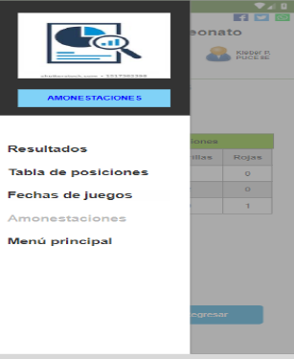
PROTOTIPO – DECISIONES IMPORTANTES
MENU DE BARRA LATERAL
El uso del menú de barra lateral ha sido una decisión acertada, ya que una vez que se selecciona la opción, éste se oculta automáticamente, permitiendo aprovechar todo el espacio de la pantalla. Además las opciones están centralizadas en un único sitio.
Notes:
¿Qué podrá hacer el público después de completar este curso? Describa brevemente para cada objetivo cómo el público obtendrá beneficios de esta presentación.

Slide 10
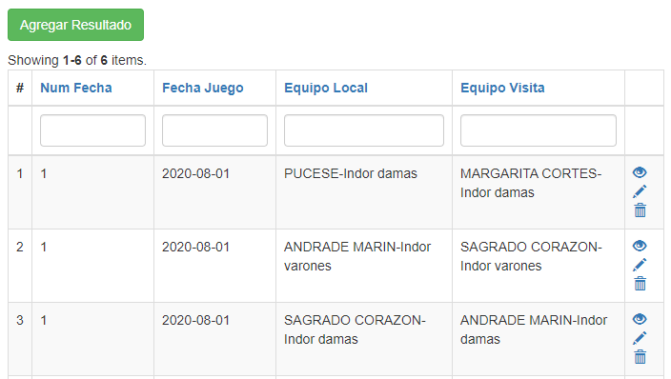
BACKEND – DECISIONES IMPORTANTES
PANEL DE INGRESO DE RESULTADOS
Para garantizar la seguridad de la información registrada, en cuanto a resultados de los juegos, se optó por desarrollar backend. El mismo que está disponible en un servidor web indicado en la memoria final.
Notes:
¿Qué podrá hacer el público después de completar este curso? Describa brevemente para cada objetivo cómo el público obtendrá beneficios de esta presentación.

Slide 11
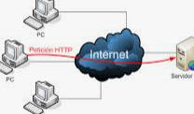
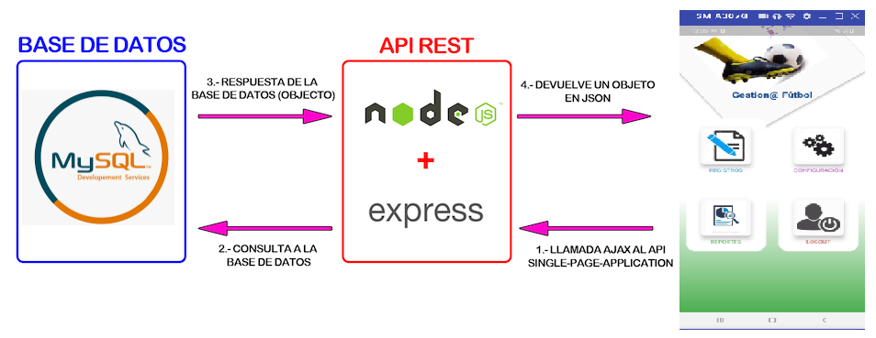
ARQUITECTURA
PROYECTO GESTION@ FÚTBOL
Notes:
¿Qué podrá hacer el público después de completar este curso? Describa brevemente para cada objetivo cómo el público obtendrá beneficios de esta presentación.

Slide 12
FUNCIONALIDADES PRINCIPALES
REGISTRO DE INSTITUCIONES
REGISTRO DE EQUIPOS
REGISTRO DE FECHAS DE JUEGOS Y RESULTADOS
TABLA DE POSICIONES
Notes:
Sea breve. Haga su texto lo más breve posible para mantener un tamaño de fuente grande.

Slide 13
CONCLUSIONES DE TRABAJO REALIZADO
La elaboración de este proyecto de software, ayuda a integrar todos los conocimientos adquiridos durante el master.
La elaboración de un prototipo de la aplicación proporciona una idea general de las funcionalidades y la interacción que el usuario realizará sobre la aplicación.
En el contexto global de desarrollo de un proyecto de software, se incurriría en atrasos si la planificación no es la adecuada, si los requisitos del usuario no han sido recopilados correctamente y si no se consiguen con disciplina los hitos establecidos.
Notes:
Sea breve. Haga su texto lo más breve posible para mantener un tamaño de fuente grande.

Slide 14
DEMOSTRACIÓN
A continuación, la demostración de la aplicación en funcionamiento. Solo se han considerado las principales funcionalidades.
Notes:
Sea breve. Haga su texto lo más breve posible para mantener un tamaño de fuente grande.

Slide 15
Gracias por la atención prestada…

